Slide 1
Anehta 介绍
-- Axis
axis@ph4nt0m.org

Slide 2
Anehta是什么
Reverse word of “Athena”
新一代Web攻击平台
关注客户端攻击
模块化
结构清晰
功能完整，强大
服务端后台处理

Slide 3
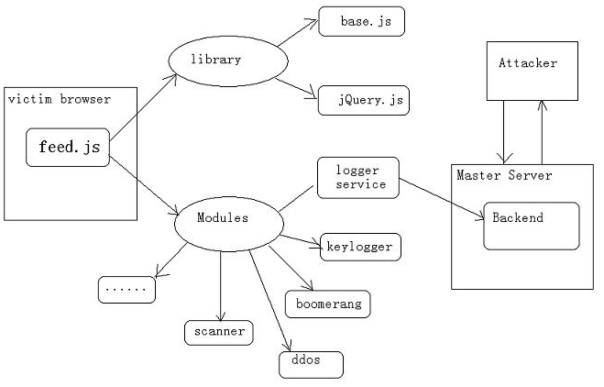
Anehta的架构

Slide 4
文件说明
Feed.js : 种子文件，加载library和modules
Anehta.js : 核心JS框架，提供大量API
Xxx.js : 各种模块，实现各种功能
Server： PHP实现后台处理

Slide 5
特色功能
Flash cache形成的水印
通过客户端cache实现数据共享
hook, keylogger
Browser sniffer
CSS hacking
客户端信息刺探
实时命令控制
邮件通知、在线代理

Slide 6
使用Anehta编写自己的模块
熟悉anehta.js
core,dom,net,logger,ajax,inject,detect,scanner,misc,crypto
API速查手册
如何迅速编写一个XSS WORM

